Slide 1

CORONA VIRUS SE PREDSTAVI

Slide 2

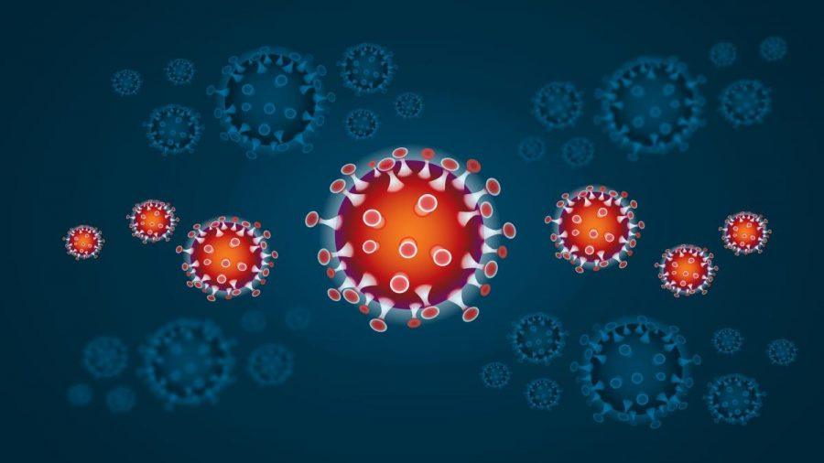
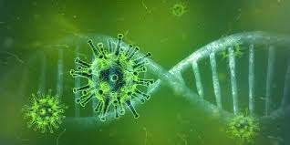
ALI STE VIDELI KATERO OD SPODNJIH SLIK ALI PODOBNO V ZADNJIH 14 DNEVIH?

Slide 3
ALI VESTE, KAJ PREDSTAVLJA?
ALI VESTE, KAKO JE SLIKA NASTALA?

Slide 4
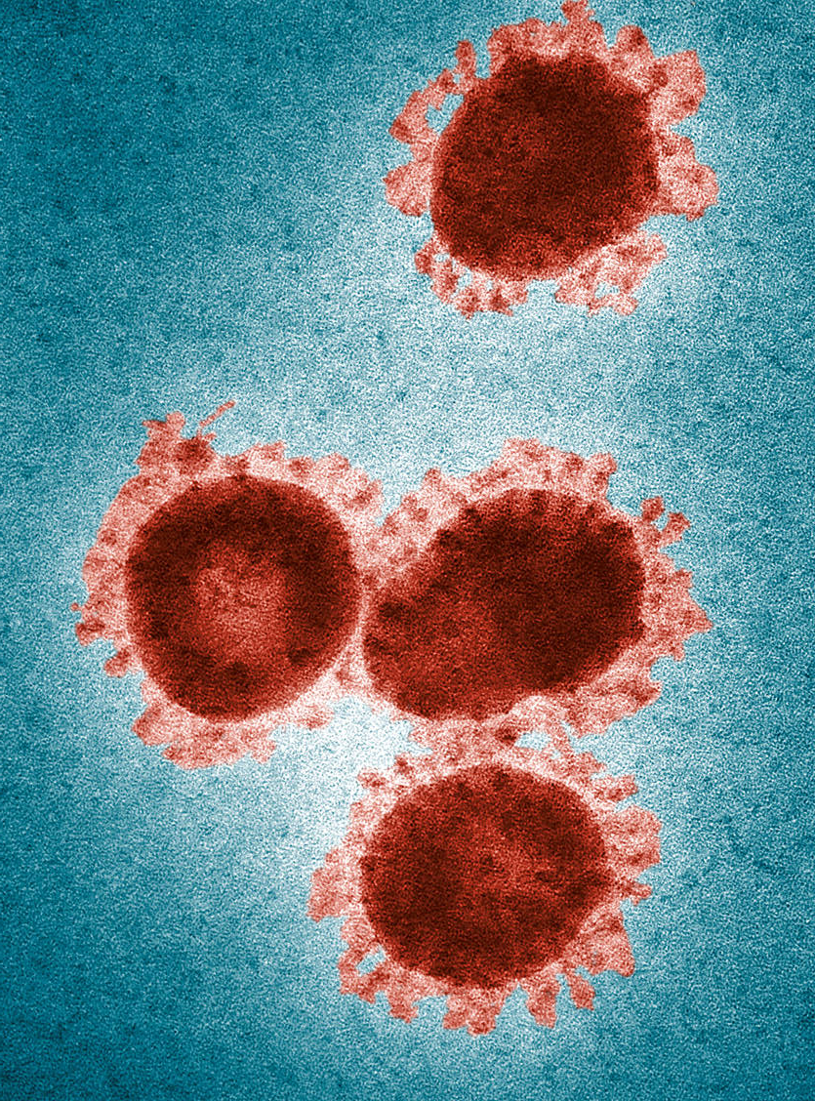
Leta 1975 je nastala slika s presevnim elektronskim mikroskopom, ki prikazuje štiri viruse ptičjega koronavirusa (IBV). Ta virus uvrščamo v skupino Coronavirusov in povzročajo bolezni dihal in izločal pri pticah. Slika je umetno obarvana.
CDC/ Dr. Fred Murphy; Sylvia Whitfield

Slide 5
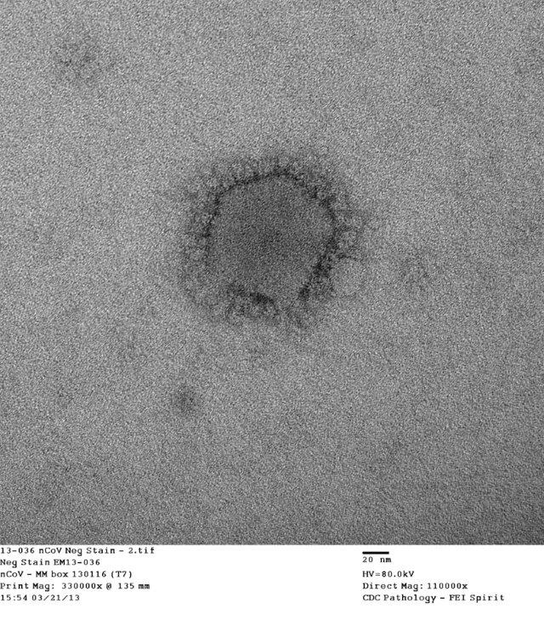
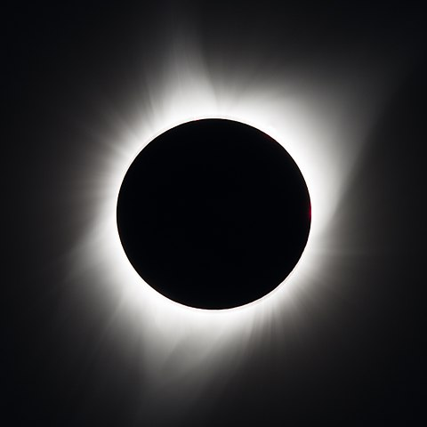

Ta slika, narejena s presevnim elektronskim mikroskopom, prikazuje virus MERS – CoV, virus, ki tudi sodi med Coronaviruse.
Ime so Coronavirusi dobili po izrastkih, ki obdajajo osrednji del in se vidijo kot avra ali korona.
Takšno korono lahko vidimo tudi okoli sonca med popolnim sončnim mrkom.
Wikipedija: NASA
Latinsko pomeni beseda corona – krona.

Slide 6
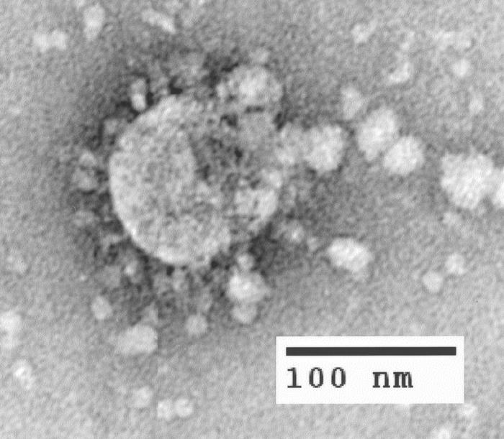
In kako veliki so coronavirusi ?
Črta predstavlja 100 nanometrov.
Torej so veliki okoli 100 nm.
CDC/ C. D. Humphrey; T. G. Ksiazek

Slide 7
Še malo matematike …
v 1 MILIMETER (mm) lahko stisnemo 1000 MIKROMETROV (μm)
(Tako kot lahko v 1 METER stisnemo 1000 MILIMETROV)
v 1 MIKROMETER (μm) lahko stisnemo 1000 NANOMETROV (nm)
torej je v 1 MILIMETRU (mm) kar 1 000 000 NANOMETROV (μm)
Koliko coronavirusov, če bi jih postavili drugega ob drugega, bi lahko stisnili v 1 MILIMETER?

Slide 8
In odgovor:
Takšnih delcev bi bilo kar 10 000.

Slide 9
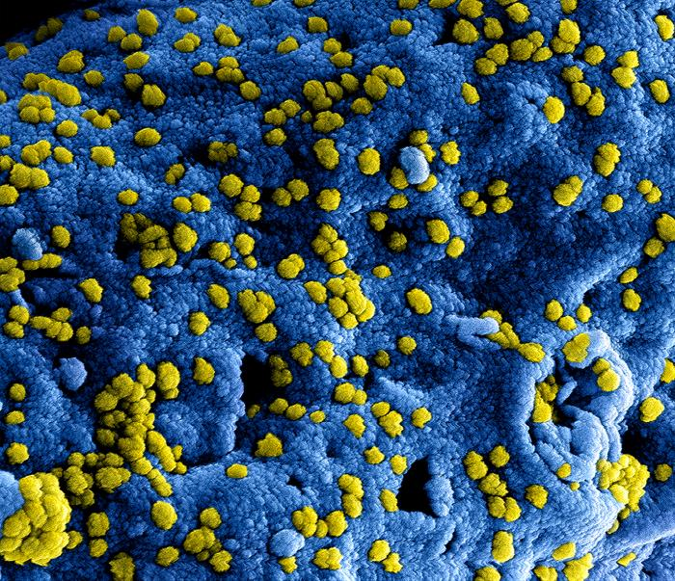
Še ena slika, tokrat posneta z vrstičnim elektronskim mikroskopom, ki prikazuje površino 1 celice, na kateri so številni virusi.
Slika je umetno obarvana za boljšo ločljivost.
Človeške celice so velike od 10 do 50 μm (= 10 000 do 50 000 nm).
https://phil.cdc.gov/AdvancedSearchResults.aspx

Slide 10
„Potrebujemo nekaj, da si predstavljamo neznano, saj tako postane manj grozeče in manj strašno.“
- Tagny Duff, artist
Modeli pomagajo znanstvenikom, da si lažje predstavljajo stvari, ki jih ne morejo videti. Modeli so koristne poenostavitve za lažje razumevanje.

Slide 11
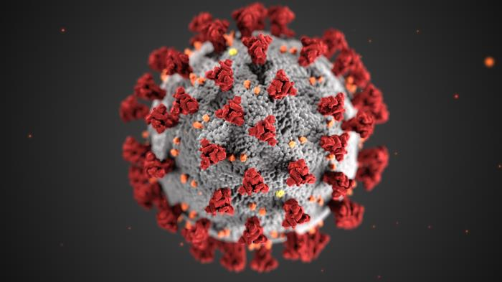
Ta model so izdelali v Centers for Disease Control and Prevention (CDC) in predstavlja zgradbo coronavirusa. S tem modelom si raziskovalci predstavljajo kaj pomenijo posamezni deli in kako delujejo.

Slide 12

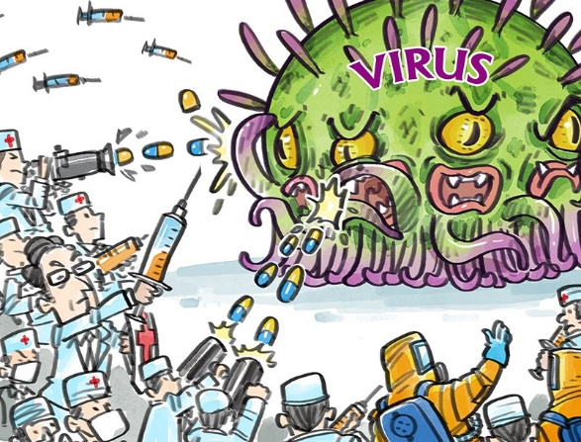
In kako coronavirus vidijo po svetu?
www. teherantimes.com
https://www.chinadaily.com.cn/a/202001/23/WS5e28e5b3a310128217272e16.html

Slide 13


Slide 14
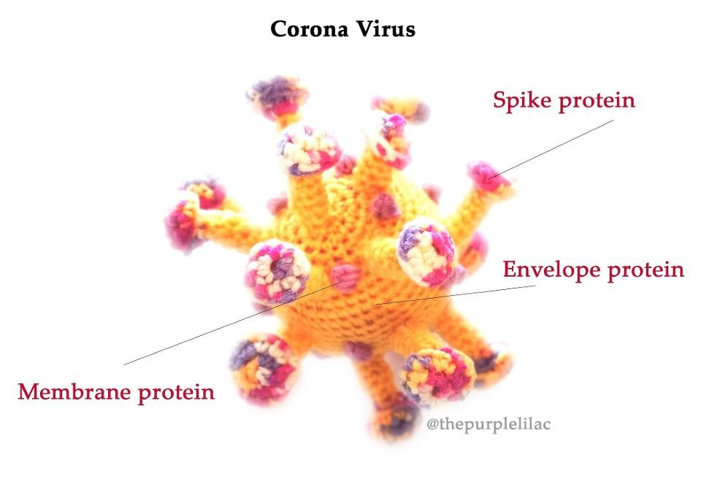
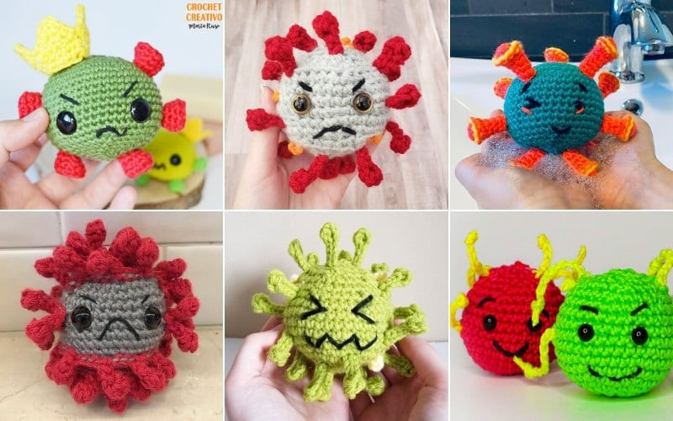
Dr. Tahani Baakdhah predstavlja coronavirus javnosti s pomočjo modela -kvačkane igrače.
Dr. Tahani Baakdhah (MD, MSc, PhD stem cells researcher)

Slide 15
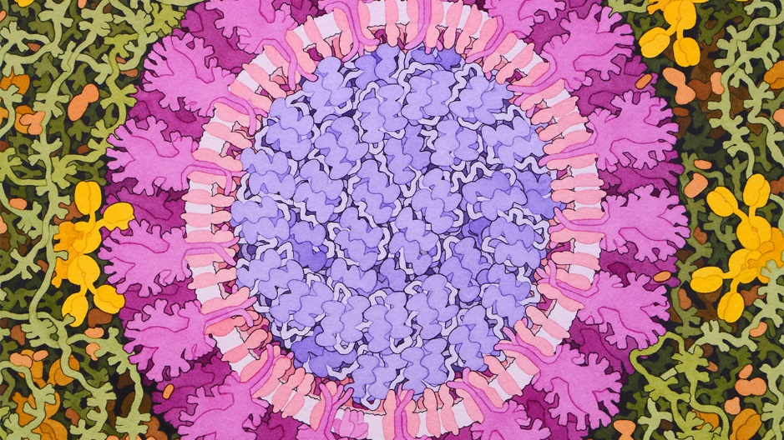
Coronavirus slika: David S. Goodsell. (@dgoodsell/Twitter)

Slide 16
In kako bo izgledala tvoja slika coronavirusa in njegovega sveta?

Slide 17
Pripravila: Monika Luskovec Matovski, CŠOD Kavka

